Slide 1

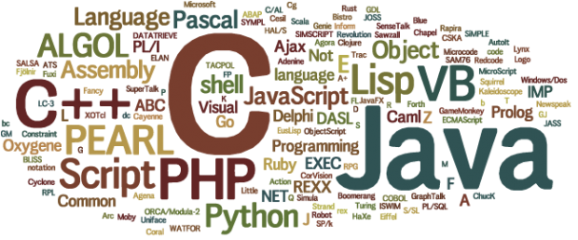

Welcome to
Laboratorium Dasar
Fakultas Ilmu Komputer
Selamat Datang !!
Pertemuan ke - 4
Mata Kuliah : Dasar Pemrograman

Slide 2
Tutorial Upload PDP ke Webmaster
Buka webmaster.
Masuk ke menu “Upload”.
Pilih pertemuan ke 4.
File yang akan diupload harus dalam format (“.RAR” atau “.ZIP”)
Untuk format penamaan file :
Misal NIM = “A11.2015.09889”.
maka format filenya adalah :
“A111509889.RAR” atau “A111509889.ZIP”
(tanpa titik dan untuk tahun , angka 20nya dihilangkan)
Jika sudah selesai Upload , Buka Code Blocknya , bikin project baru , Beri nama Pertemuan 4.

Slide 3


Berkenalan dengan Operator Logika , Relasional dan Boolean
It’s coding time !! :D

Slide 4
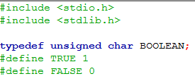
Membuat tipe data buatan , Boolean
Kemarin sudah dipelajari mengenai beberapa tipe data dalam variabel yaitu : Integer , float , char dan String.
Boolean merupakan tipe data yang hanya mengenal 2 nilai yaitu : TRUE (1) dan FALSE (0).
Tipe datanya
Namanya
Penamaan tidak harus BOOLEAN , bebas ^^.
tipe data bisa diganti2 pake int , float , char dll
Keywordnya
Konstanta
unsigned char merupakan tipe data karakter yang dapat menampung karakter atau angka , dengan rentang nilai 0 – 127 , jika nilai diluar batas itu maka tidak dapat dibaca.
unsigned artinya tidak bertanda , selalu positif.

Slide 5
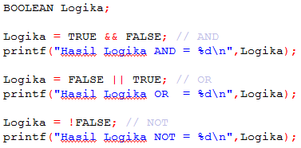
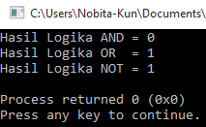
Operator Logika Boolean.
Beberapa operator yang sudah kita kenal yaitu : tambah (+) , kurang (-) , bagi (/) , modulo (%).
Dalam logika boolean kita mengenal 3 operator dasar yaitu AND , OR , NOT.
Dalam bahasa C penggunan operator tersebut yaitu :
    AND : && (tanda dan)
    OR : || (garis tegak ganda)
    NOT : ! (tanda seru)
Perhatikan format penulisannya yaa

Slide 6
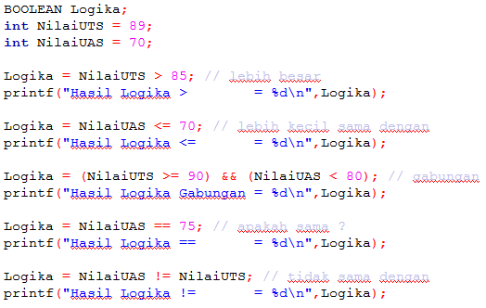

Operator Relasional.
Operator relasional digunakan untuk membandingkan nilai 1 dengan nilai yang lain , yang akan menghasilkan nilai benar atau salah.
Beberapa operator yang sudah kita kenal yaitu :
    > : lebih besar.
    < : lebih kecil.
    >= : lebih besar sama dengan.
    <= : lebih kecil sama dengan.
    == : apakah sama ?
    != : apakah tidak sama ?

Slide 7
Hot Topic :
Soal Pemahaman
It’s coding time !! :D

Slide 8
Soal Pemahaman
Pada soal pemahaman kali ini kawan-kawan tidak perlu membuat program :D
Topik soal kali ini adalah :
“Membenarkan program yang error”.

Slide 9


Cara membaca ERROR
Hal utama yang perlu dilakukan saat terjadi error adalah , cari letak errornya disekitar tanda kotak merah.
Kemudian baca errornya di bagian status bar.
Expected : artinya ada tanda yang hilang/kurang , misalnya titik koma , atau ada spasi dan karakter yang nyasar. Jika yang hilang titik koma , maka tambahkan titik komanya , jika ada karakter yang nyasar dihapus saja.
Manakah yang salah ?
Undeclared : artinya variabelnya belum dideklarasikan / belum dipesan sehingga dipesan dulu variabelnya , bisa juga
variabelnya tulisannya ada yang salah , besar kecilnya di cek lagi ,

Slide 10
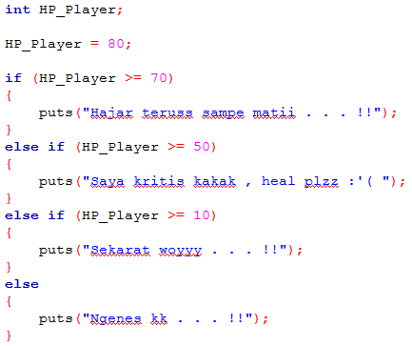
Preview Kondisional (if)
Percabangan / kondisional digunakan untuk melakukan seleksi perintah terhadap suatu kondisi tertentu.
Kondisi yang diseleksi dalam if selalu bernilai (benar atau salah).

